Slide 1
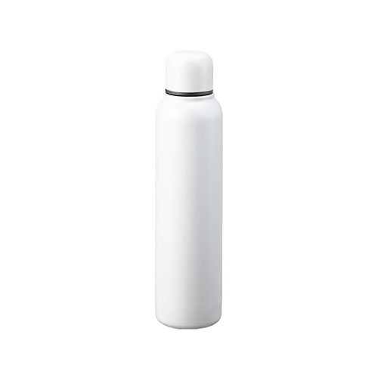
【提案書】
スティックサーモボトルver.2
特徴
ランチ用などにぴったりな350mlサイズで持ち歩きにも便利なサーモボトルです。つるんとしたスリムなデザインがおしゃれな上、パッキンも外しやすくお手入れも簡単なためおすすめです。
商品写真
納期
納期スペース
仕様
素 材：ステンレス(18-8)、PP 他
容 量 : 350ml
包 装 : PE袋､紙箱
備 考 : 取説付(紙箱面)、食品衛生検査済
お見積
お見積りスペース

